Slide 1
Travail de cloche
Dites trois choses qui décrivent Jean Valjean.

Slide 2
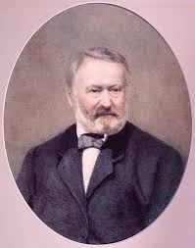
Victor Hugo était un écrivain français du XIX siècle qui écrivait des romans, des pièces, et des poèmes. Il était aussi un soutenant de la liberté qui parlait puissamment contre la tyrannie. Par conséquent il était exilé pendant la règne de Napoléon III. Partout la France, il y a des rues nommées à son honneur.

Slide 3
Bonjour!
mardi, le sept janvier

Slide 4
J’ai fait un gateau pour ma grand-mère.
J’ai fait cuire un gateau pour ma grand-mère par Lillianne.

Slide 5
Les Misérables

Slide 6
Dites-moi quelque chose au sujet de Les Misérables

Slide 7
Devoirs

Slide 8
Billet de sortie
À notre école nous parlons des vertus de tempérance, reconnaissance, justice, force d’âme, et prudence. Quelle est la vertu montrée par l’éveque Myriel quand il dit aux gendarmes qu’il donnait son argentérie à Jean Valjean? Pourquoi?

